Slide 1

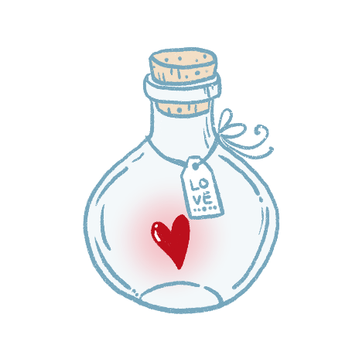


TRƯỜNG TIỂU HỌC NGỌC LÂM
KHOA HỌC LỚP 5
THUỶ TINH
Trang 60,61
GV: Đỗ Thị Kiều Hoa

Slide 2




Mục tiêu bài học
Phát hiện một số tính chất và công dụng của thuỷ tinh thông thường.
Kể tên các vật liệu được dung để sản xuất ra thuỷ tinh.
Nêu tính chất và công dụng của thuỷ tinh chất lượng cao.

Slide 3





Slide 4



Xi măng có dạng bột mịn, màu xám xanh (hoặc nâu đất, trắng).
Khi trộn với một ít nước, xi măng không tan mà trở nên rất dẻo, và rất chóng bị khô, kết thành tảng, cứng như đá.
Xi măng
có tính chất gì?

Slide 5
Chúng ta cần phải bảo quản xi măng cẩn thận ở nơi khô ráo, thoáng khí, buộc chặt bao khi dùng dở xi măng vì xi
măng ở dạng bột, có thể gây bụi bẩn, xi măng gặp nước
hay không khí ẩm sẽ khô, kết tảng cứng như đá và không thể sử dụng được.
Cách bảo quản xi măng?

Slide 6


Slide 7





Tìm hiểu chung
về thủy tinh

Slide 8


KỂ TÊN MỘT SỐ ĐỒ VẬT
ĐƯỢC LÀM BẰNG THUỶ TINH

Slide 9
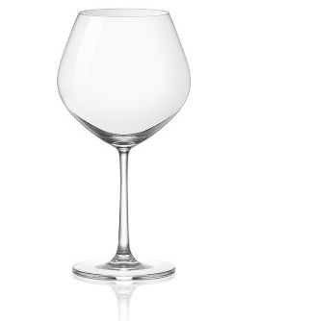
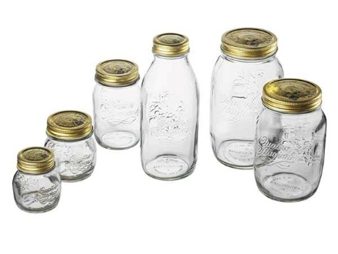
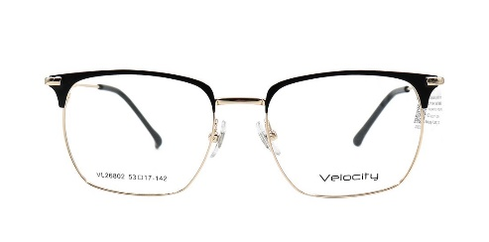
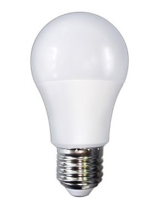
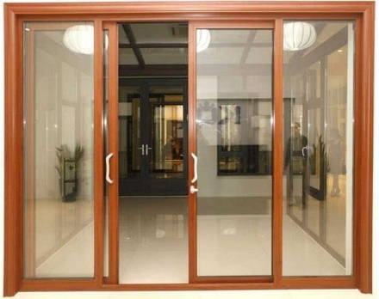
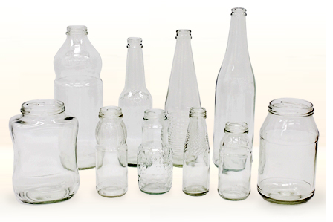

Một số đồ vật được làm từ thuỷ tinh

Slide 10

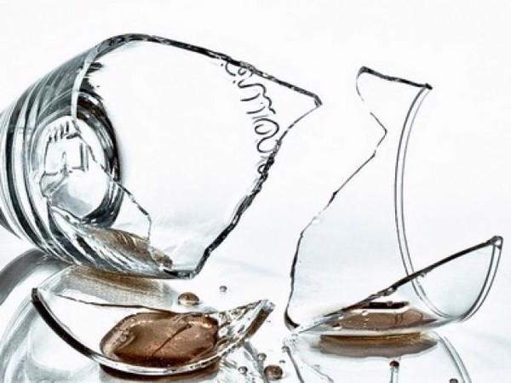

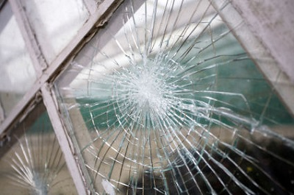
Thủy tinh trong suốt, bị vỡ khi va chạm mạnh với vật rắn hoặc rơi xuống
sàn nhà.
KHI VA CHẠM VÀO VẬT RẮN
THUỶ TINH SẼ NHƯ THẾ NÀO?

Slide 11

Kết luận
Thủy tinh trong suốt, cứng nhưng giòn, dễ vỡ.
Chúng thường được dùng để sản xuất chai, lọ, li, cốc, bóng đèn, kính đeo mắt, kính xây dựng,…

Slide 12

Tìm hiểu tính chất và công dụng của thủy tinh

Slide 13

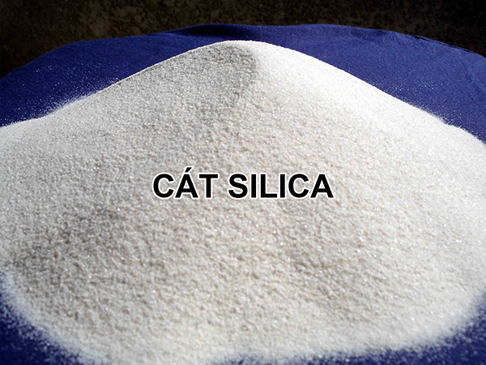
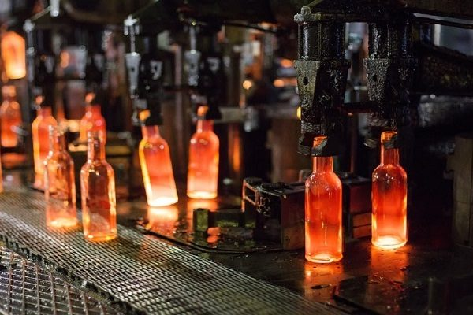
Đọc thông tin
và trả lời câu hỏi:
Thuỷ tinh được làm từ cát trắng và một số chất khác.
Thủy tinh có những tính chất gì?

Slide 14
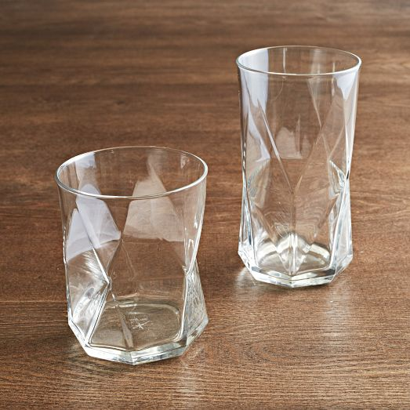
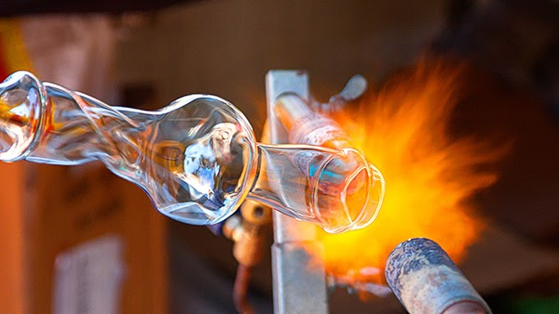
Đọc thông tin
và trả lời câu hỏi:
Thuỷ tinh thường trong suốt, không gỉ, cứng, nhưng dễ vỡ. Thuỷ tinh không cháy, không hút ẩm và không bị a-xít ăn mòn.
Nêu cách bảo quản những đồ dùng bằng thủy tinh.
Khi sử dụng cần lau, rửa nhẹ nhàng, tránh va chạm mạnh.

Slide 15
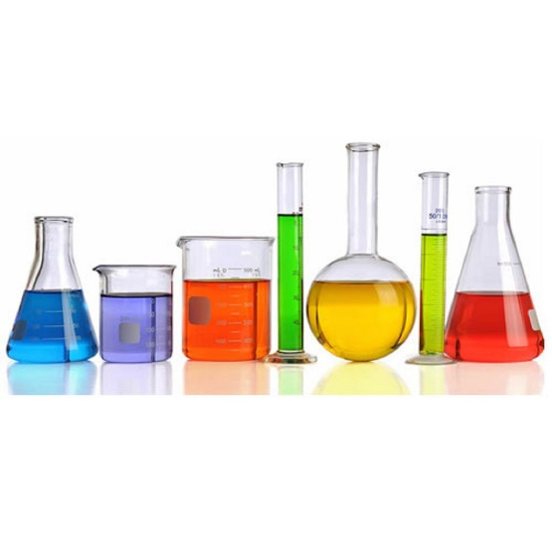
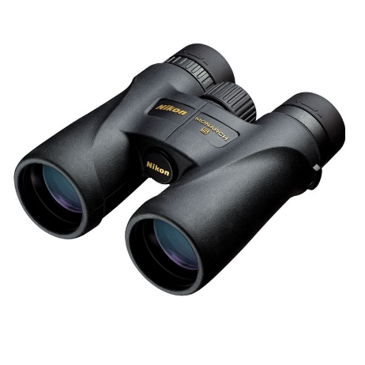
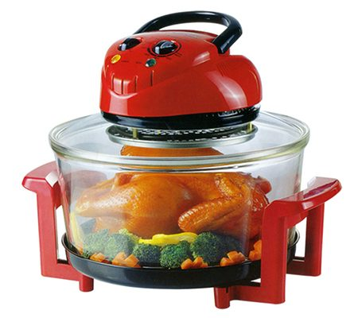
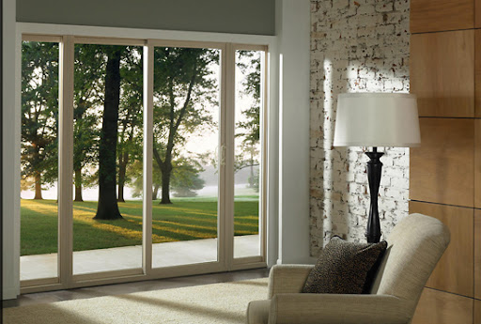
Ngoài thuỷ tinh thường còn có loại thuỷ tinh chất lượng cao (rất trong; chịu được nóng, lạnh ; bền ; khó vỡ) dùng để làm chai, lọ trong phòng thí nghiệm, đồ dùng y tế, kính xây dựng, kính của máy ảnh, ống nhòm,…
Loại thủy tinh chất lượng cao được dùng để làm gì?

Slide 16





Kết luận
Thủy tinh
được chế tạo từ cát trắng và một số chất khác.
Thủy tinh chất lượng cao
(rất trong, chịu được nóng lạnh, bền, khó vỡ)
Thuỷ tinh thường
(trong suốt, cứng, dễ vỡ)

Slide 17


Slide 18


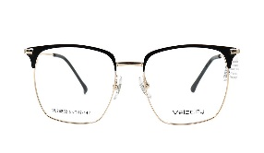
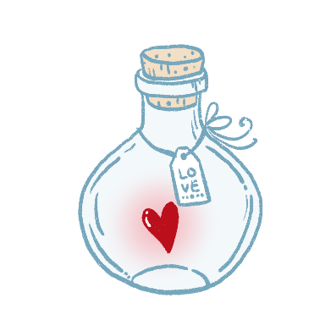

Quy trình sản xuất thuỷ tinh
Hỗn hợp cát trắng và một số chất khác
Thuỷ tinh nhão
Thuỷ tinh dẻo
Nấu chảy ở 1400ºc
Làm nguội
Ép thổi

Slide 19
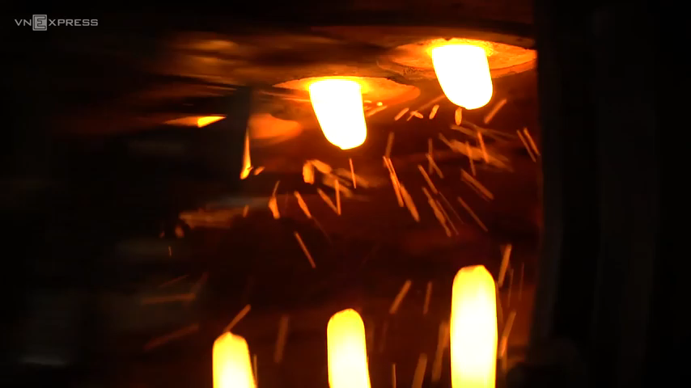


Slide 20
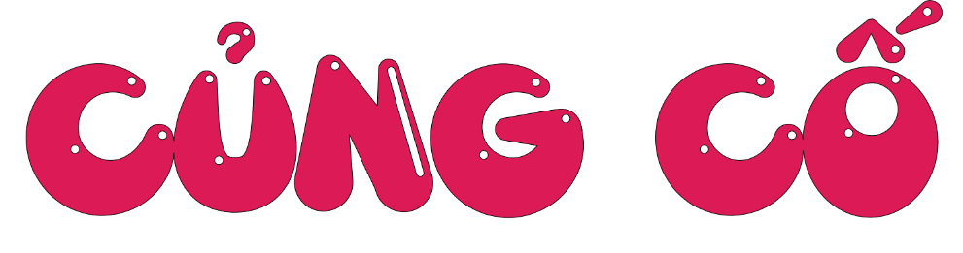

Slide 21







Nhạc nền

Slide 22



Thuỷ tinh thường có những tính chất gì?
01
Trong suốt, không gỉ, cứng nhưng dễ vỡ, không cháy, không hút ẩm và không bị a-xít ăn mòn.

Slide 23
Thuỷ tinh thường được dùng để làm gì?
02
Thường được dùng để sản xuất chai, lọ, li, cốc, bóng đèn, kính đeo mắt, kính xây dựng,…

Slide 24
Nêu cách bảo quản những đồ dùng bằng thủy tinh.
03
Khi sử dụng cần lau, rửa nhẹ nhàng, tránh va chạm mạnh.

Slide 25

DẶN DÒ
Xem lại bài và học ghi nhớ.
Chuẩn bị: Cao su.

Slide 26
TẠM BIỆT CÁC EM

Slide 27

Cảm ơn!
Chân thành cảm Quý Thầy Cô đã yêu thích, tin tưởng và ủng hộ!
Mong rằng tài liệu này sẽ giúp Quý Thầy Cô gặt hái được nhiều thành công trong sự nghiệp trồng người.
Để biết thêm nhiều tài nguyên hay các bạn hãy truy cập group fb: Giáo viên Tiểu học lớp 5-EduFive qua đường link:
https://www.facebook.com/groups/439653980716707
EduFive

